Slide 1


Slide 2
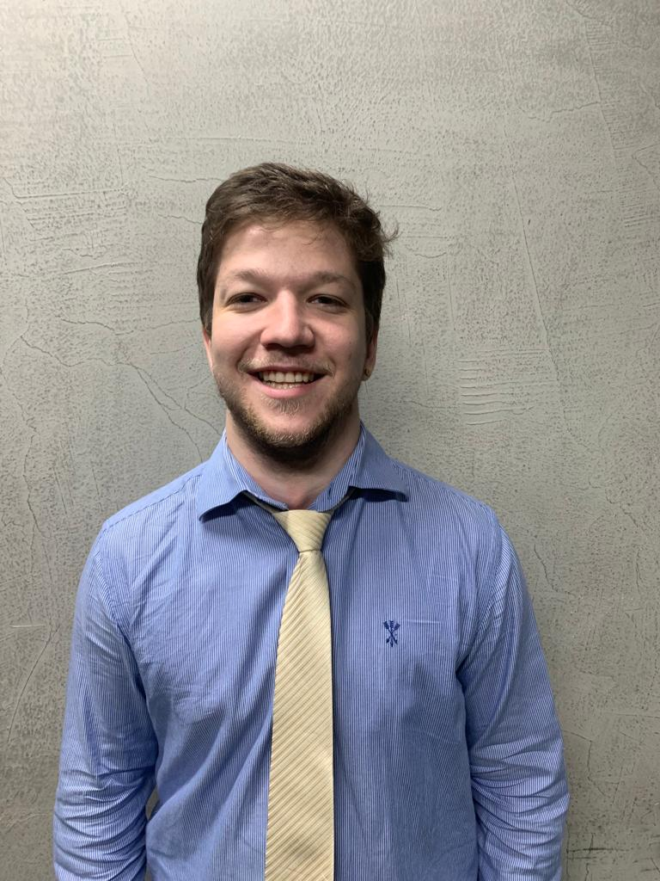
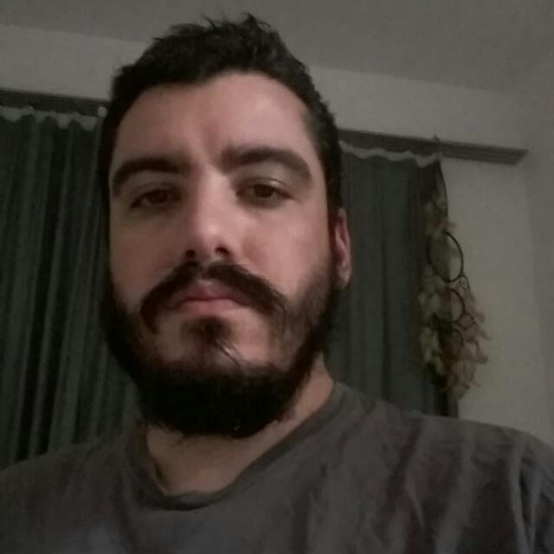
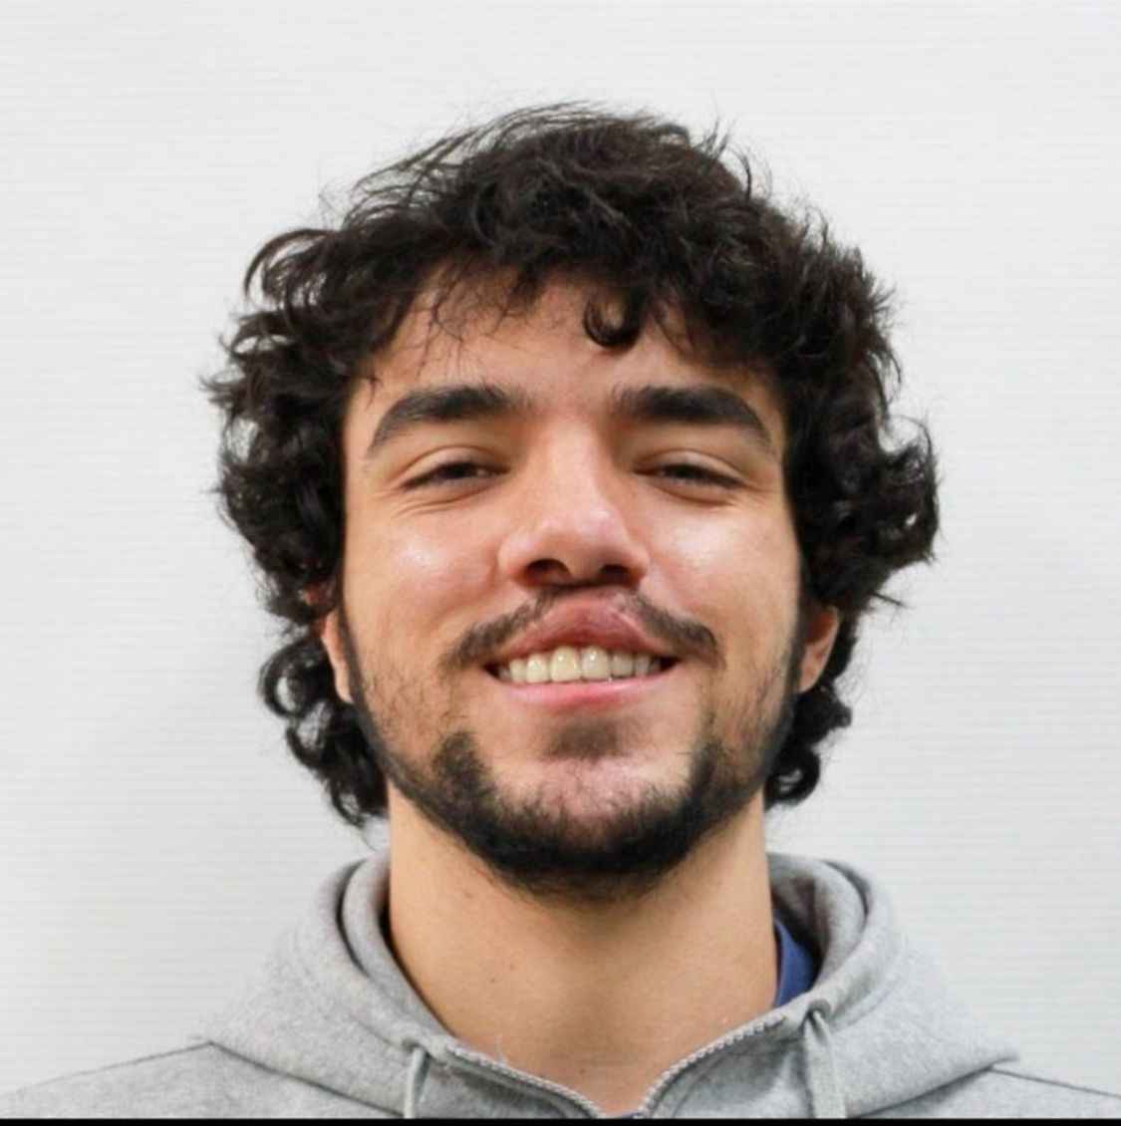
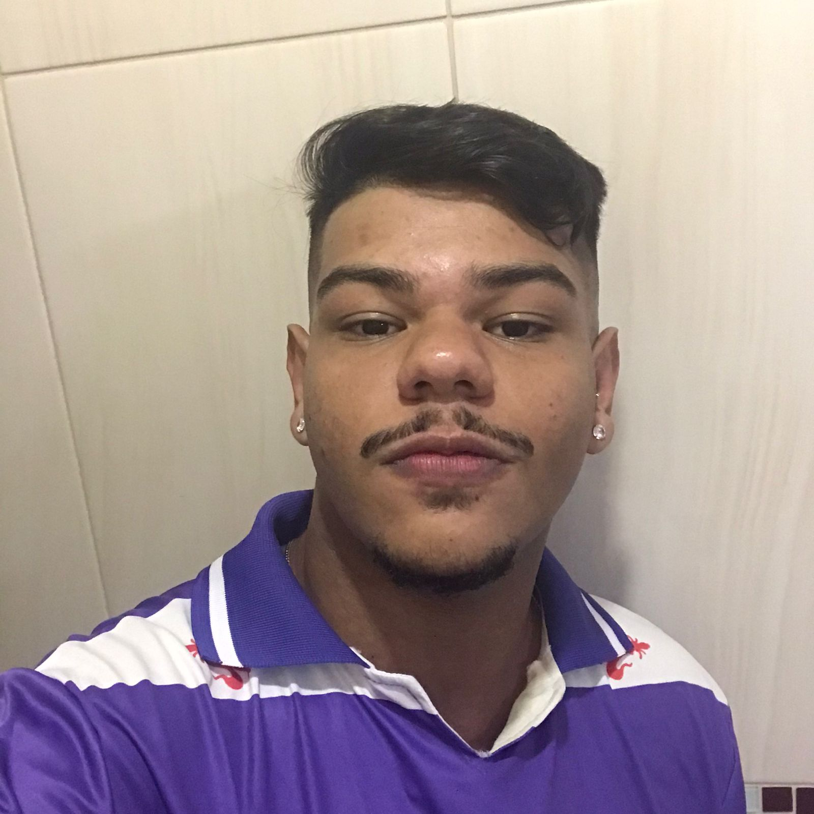


Grupo 9
Apresentação dos Integrantes
Cristian
Alexandre
Donilo
Jordão
Gustavo Volpe
João Pedro
Julia Dias
Letícia Costa

Slide 3
Contextualização
Com o avanço da tecnologia, é cada vez mais comum o trabalho humano ser subistituido por algum tipo de automação;
A tendência é que todo tipo de trabalho que lide com 'caixa', sendo venda de produtos direto, com interação ao cliente, seja subistituida por robôs ou totens de autoatendimento;
Em diversos setores da sociedade isso já é uma realidade – como em estações de metrô, onde é possível comprar tickets de passagem diretamente de totens de autoatendimento;
Em um mundo dominado por tais totens, faz-se necessário algum tipo de monitoramente em seu hardware/software com a finalidade de evitar prejuizos financeiros caso aconteça algum problema, de qualquer natureza;
A Totem System entra neste cenário: Através do nosso software – Totem View – nossos clientes receberão em tempo real a situação atual dos totens, podendo tomar decisões com muito mais clareza

Slide 4
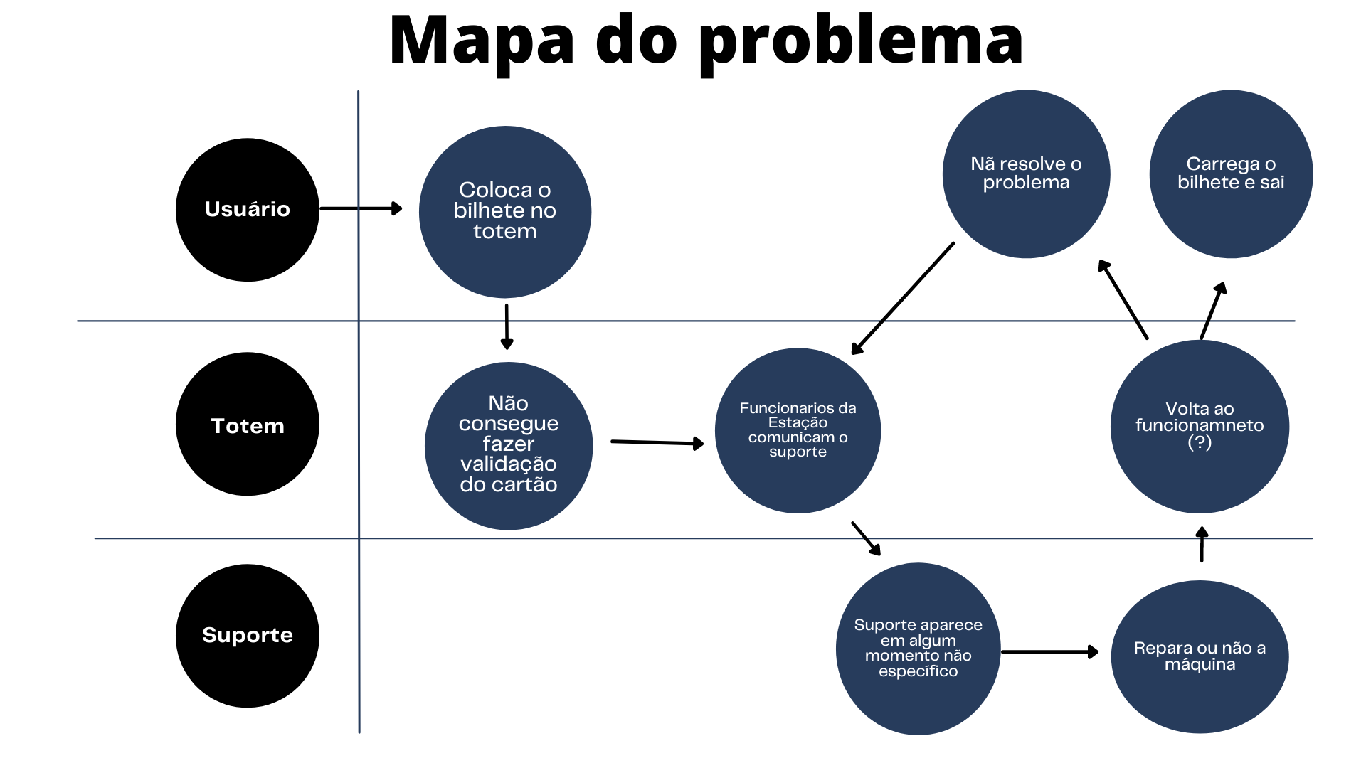

Slide 5
Nossa Solução
Através da nossa aplicação, capturar dados em computadores de totens de autoatendimento para bilhete de metrô;
Tratar os dados e apresentar em uma plataforma de forma gráfica e de fácil entendimento para o usuário;
Possibilitar que o usuário (Administrador) consiga uma tomada de decisão mais precisa e ágil junto ao Suporte;

Slide 6
Story Board
Organização

Slide 7
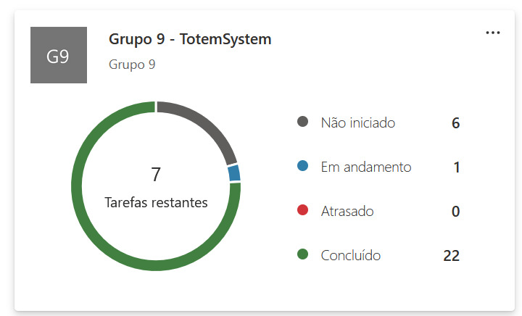
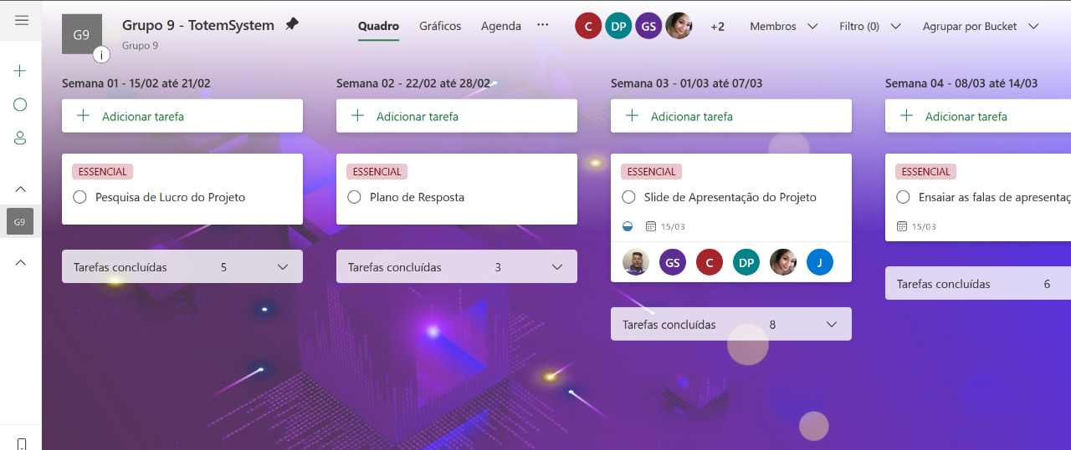
Planner

Slide 8
Story Board
Ideação

Slide 9
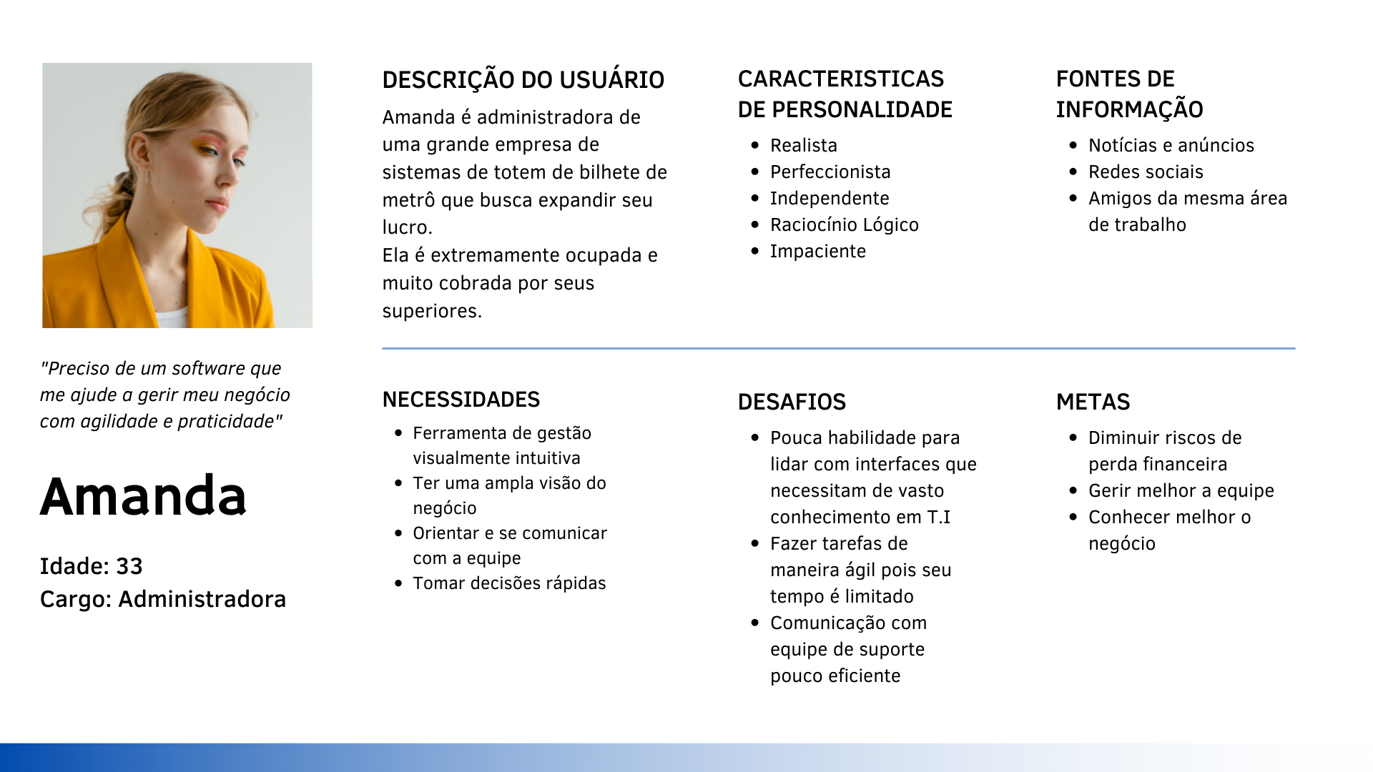
Proto Persona - ADM

Slide 10
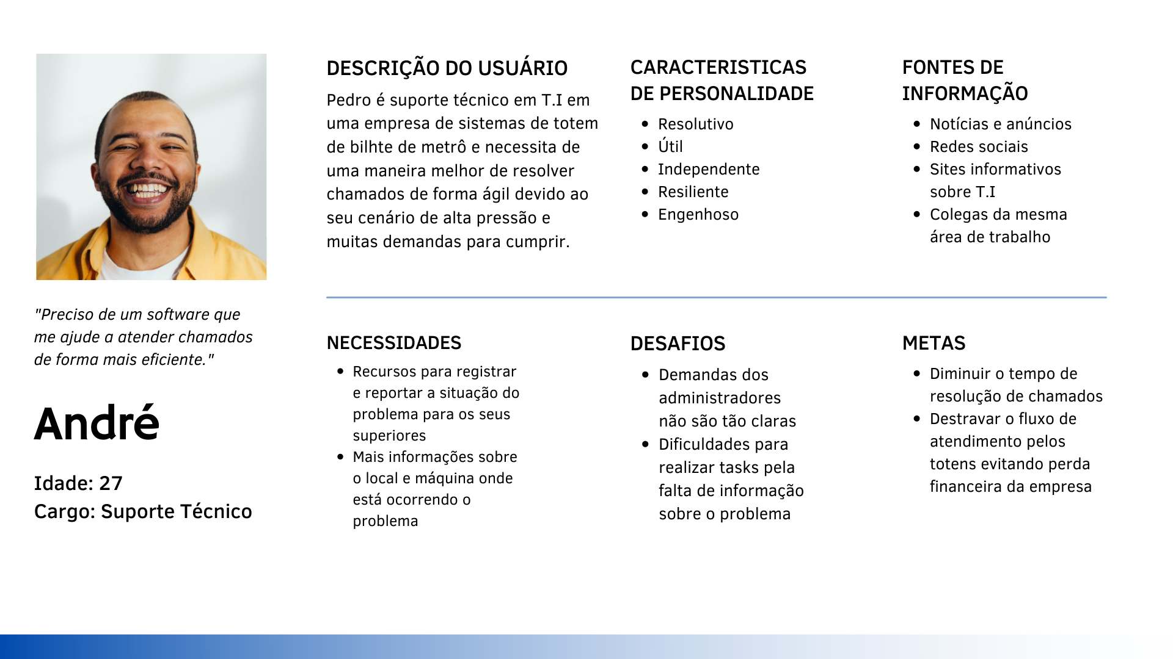
Proto Persona - Suporte

Slide 11
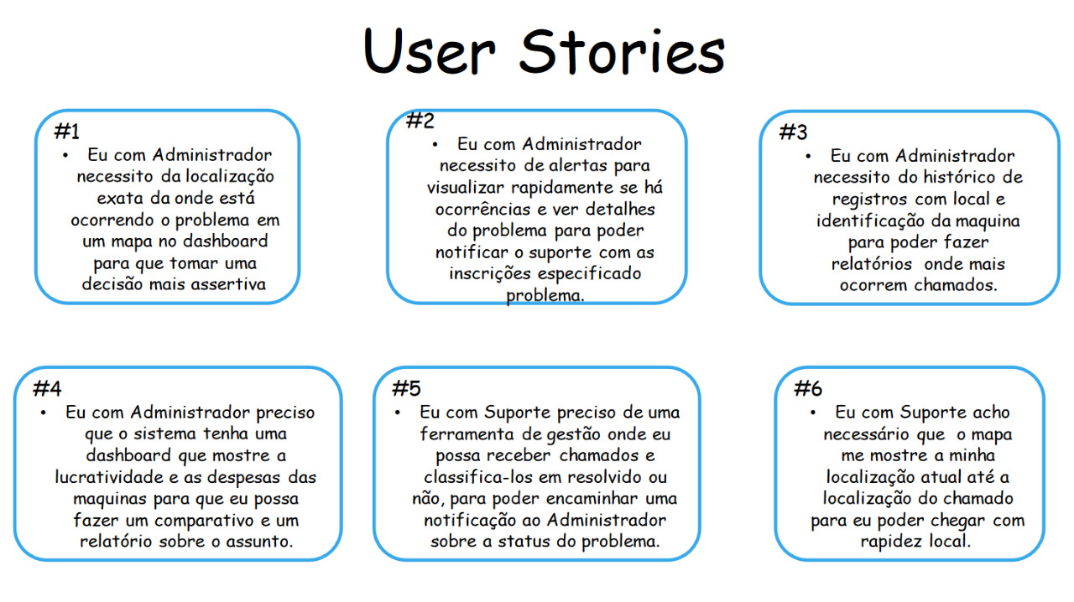
User story

Slide 12
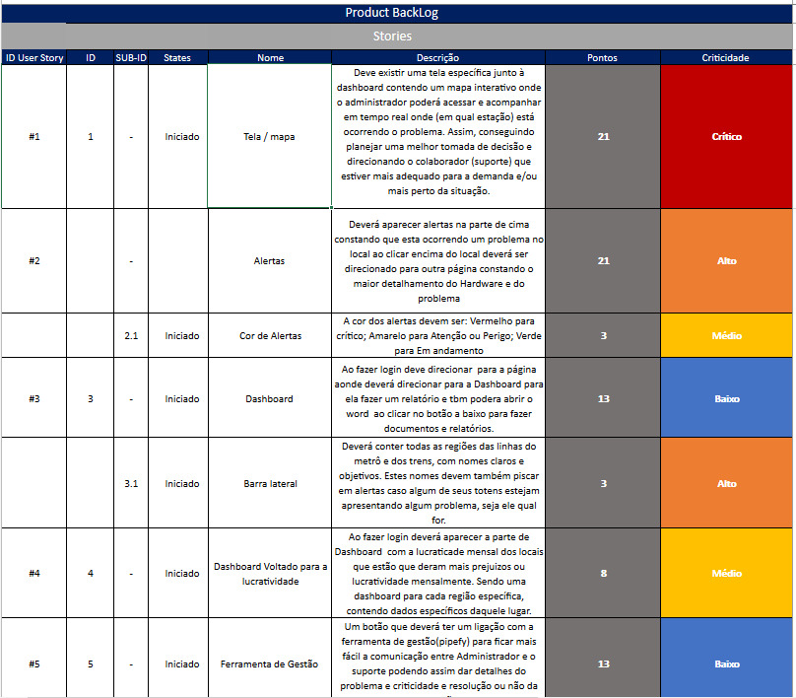
Product Backlog

Slide 13
Story Board
Story Board

Slide 14
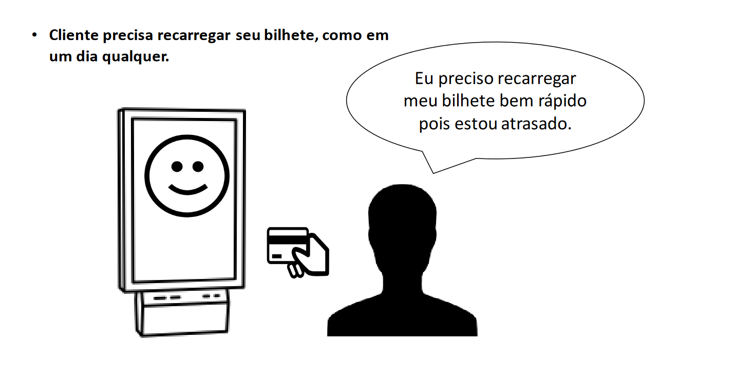


Slide 15
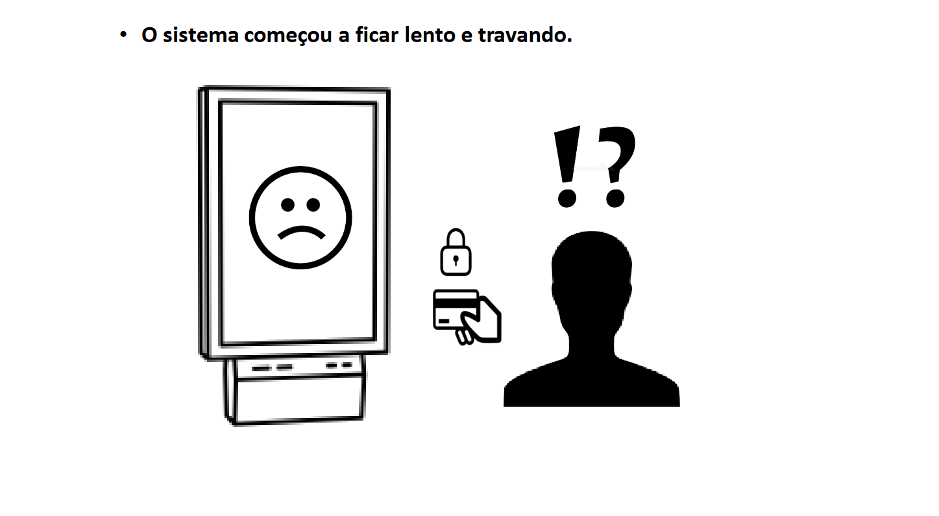

Slide 16
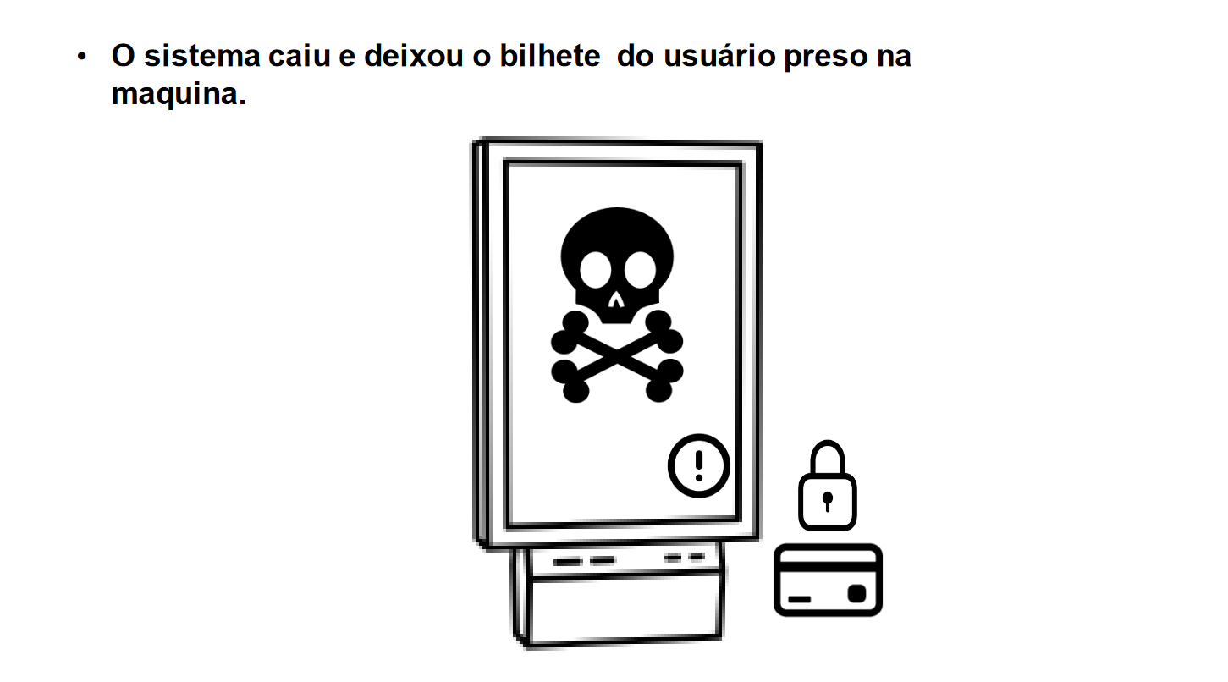

Slide 17
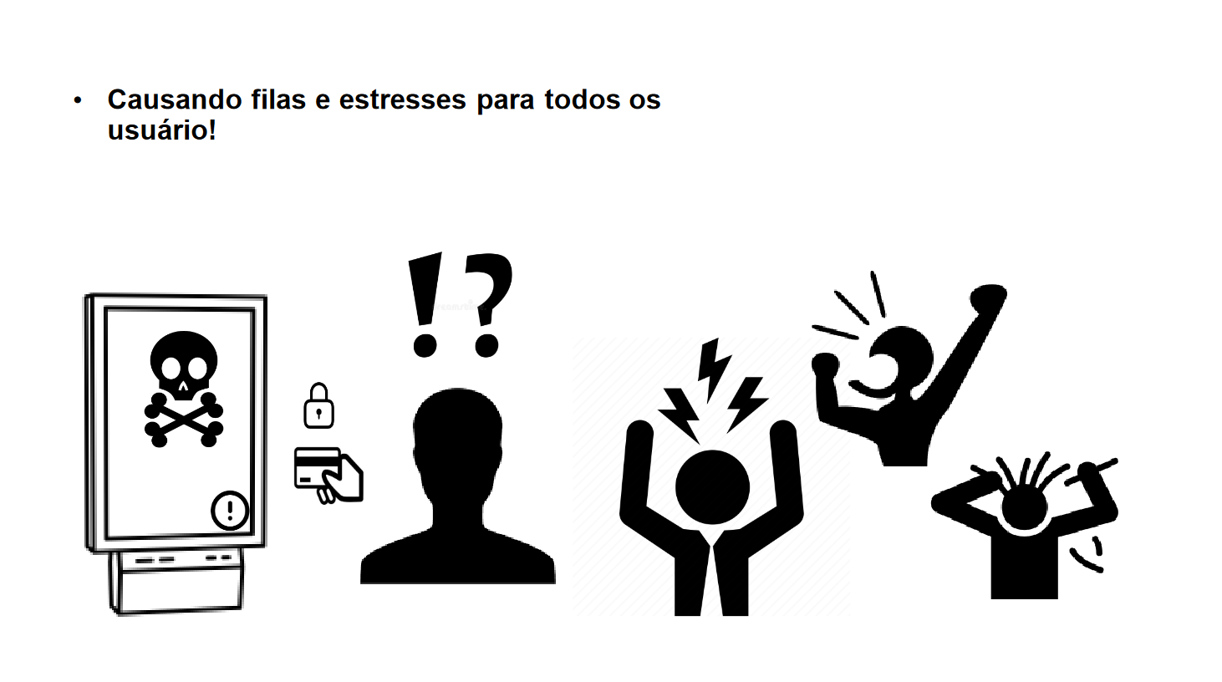

Slide 18
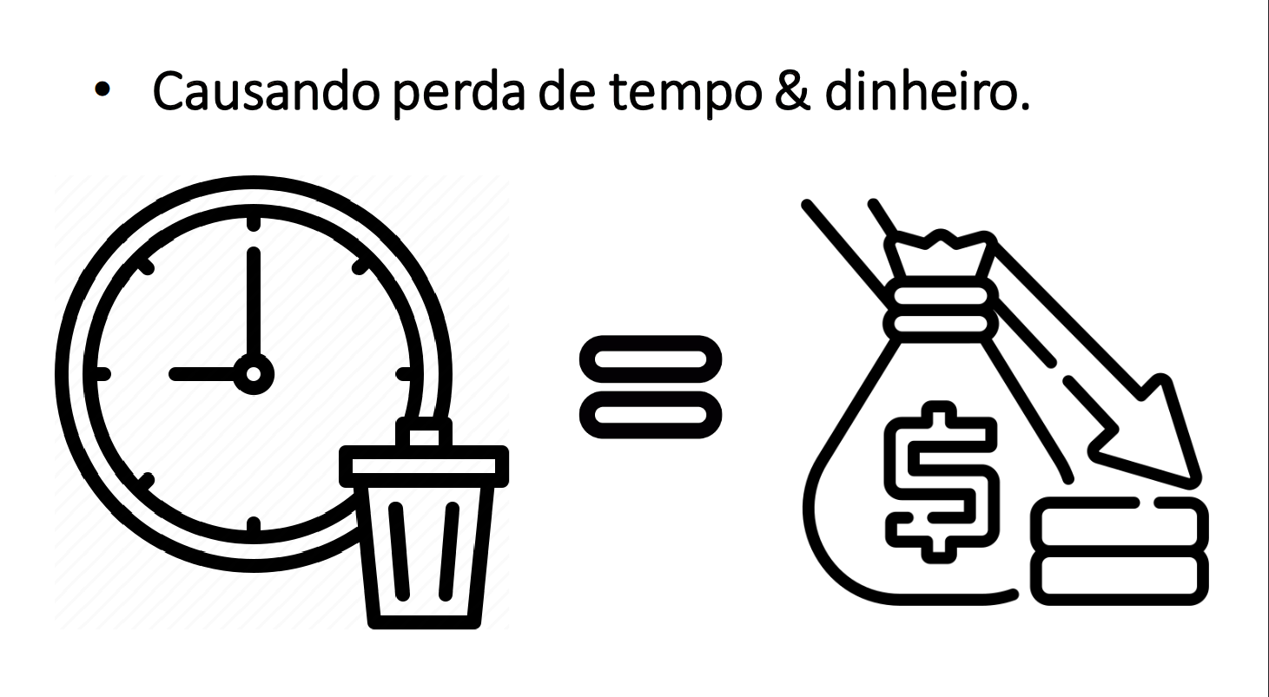

Slide 19
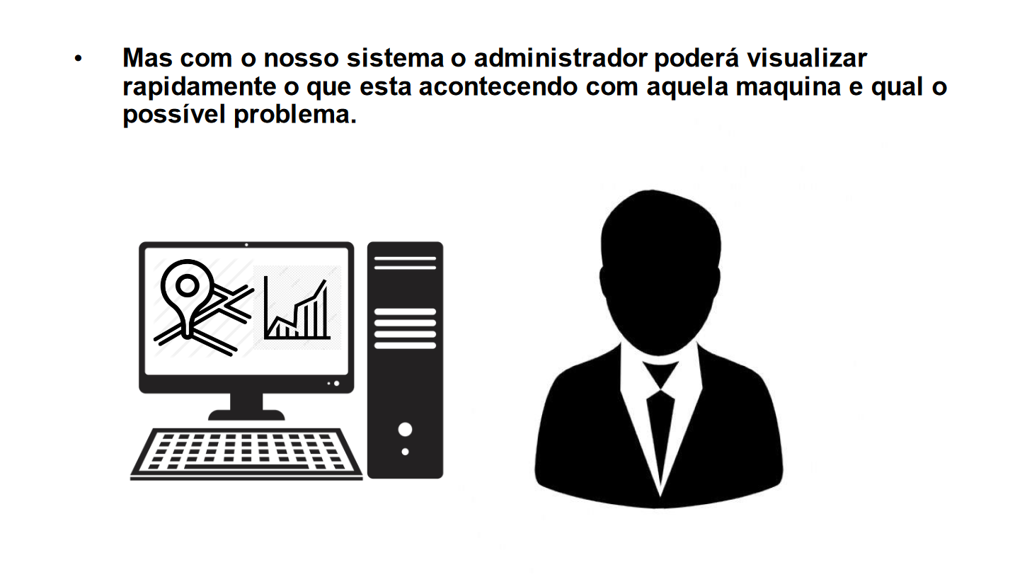

Slide 20
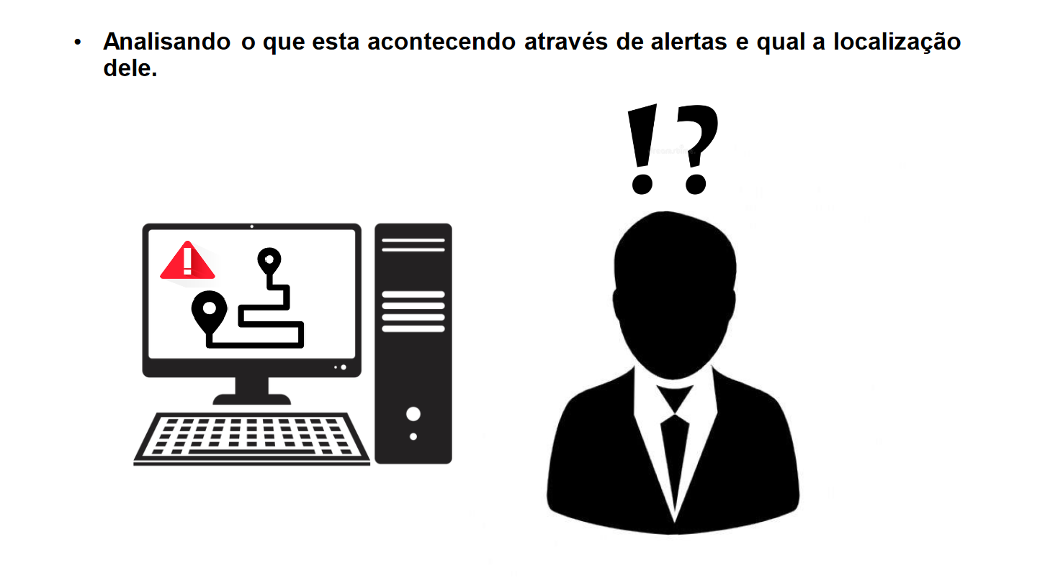

Slide 21
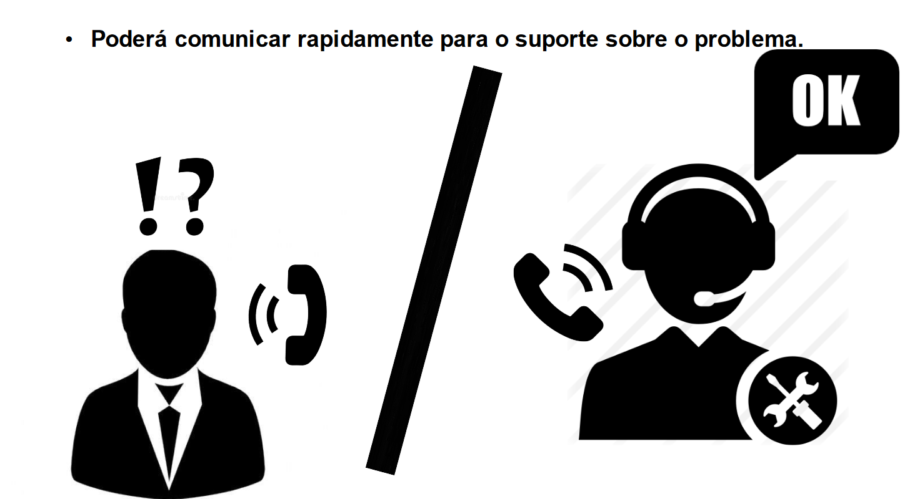

Slide 22
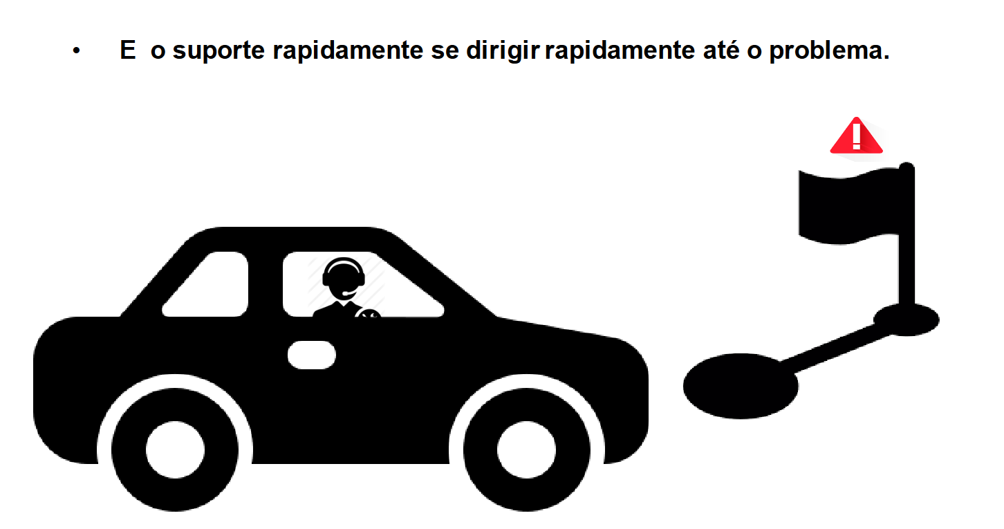

Slide 23
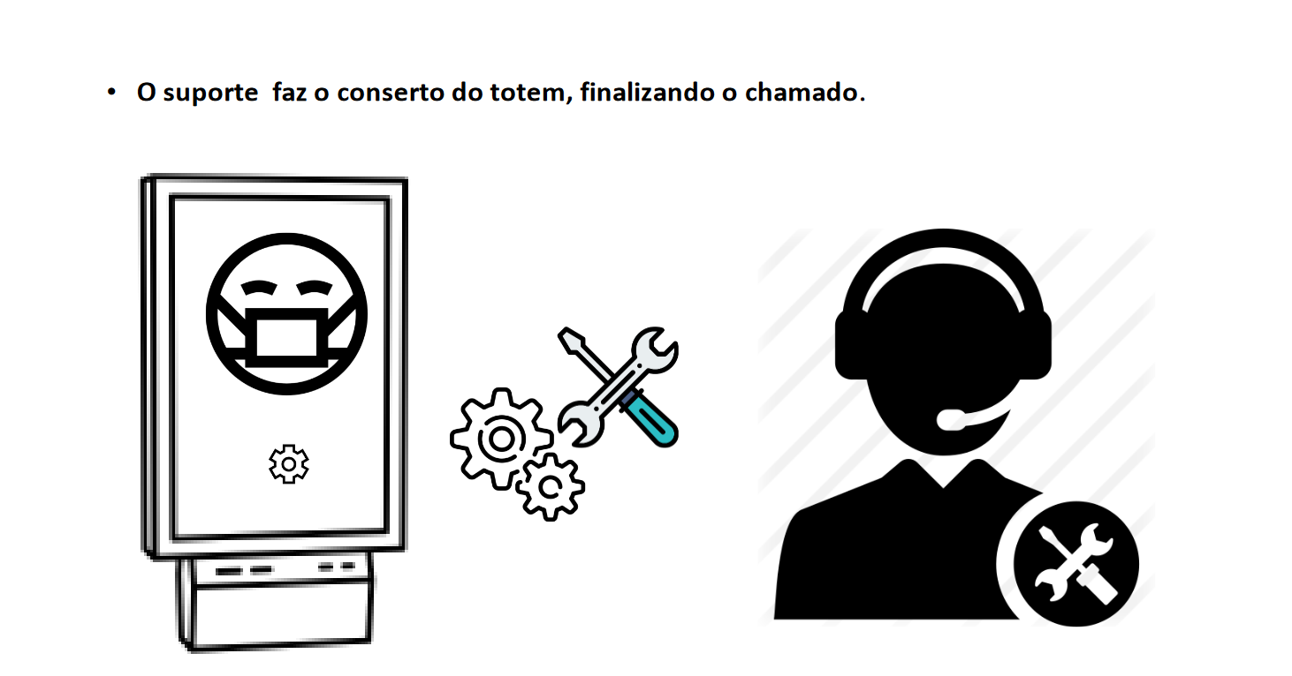

Slide 24
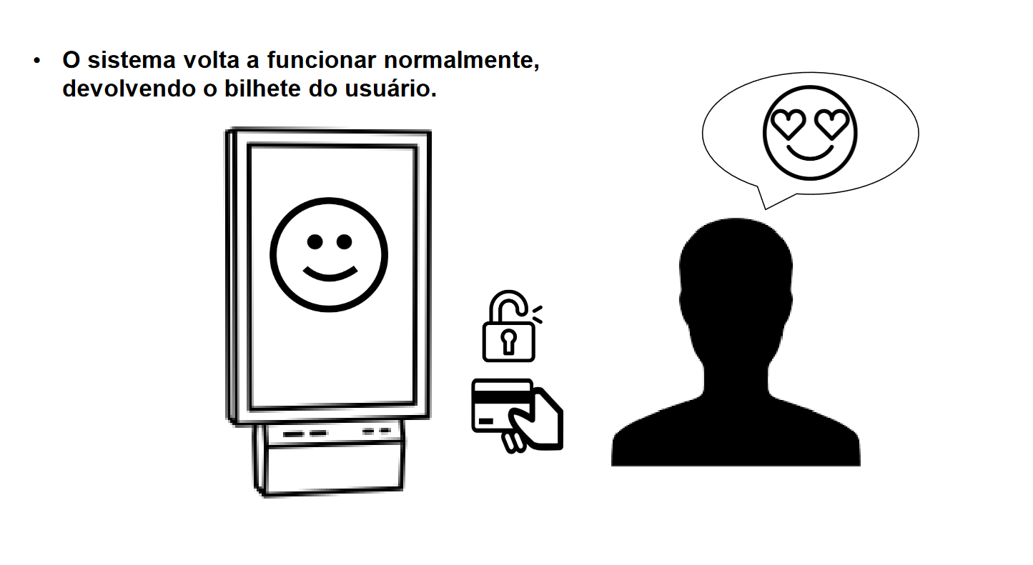

Slide 25
Story Board
Planejamento da Solução

Slide 26

Desenho de negócio / solução

Slide 27
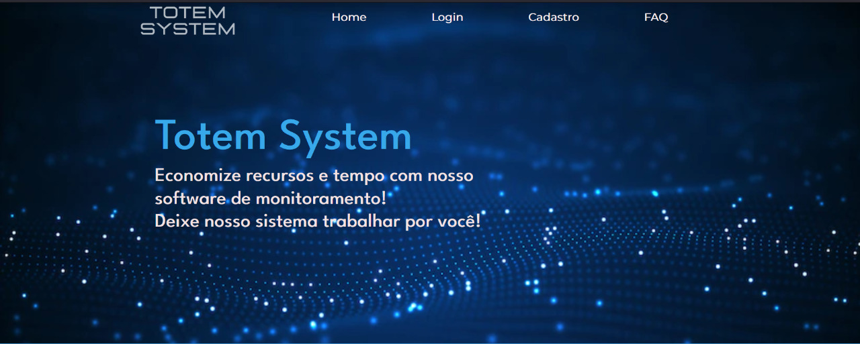
Site Estático- Home

Slide 28
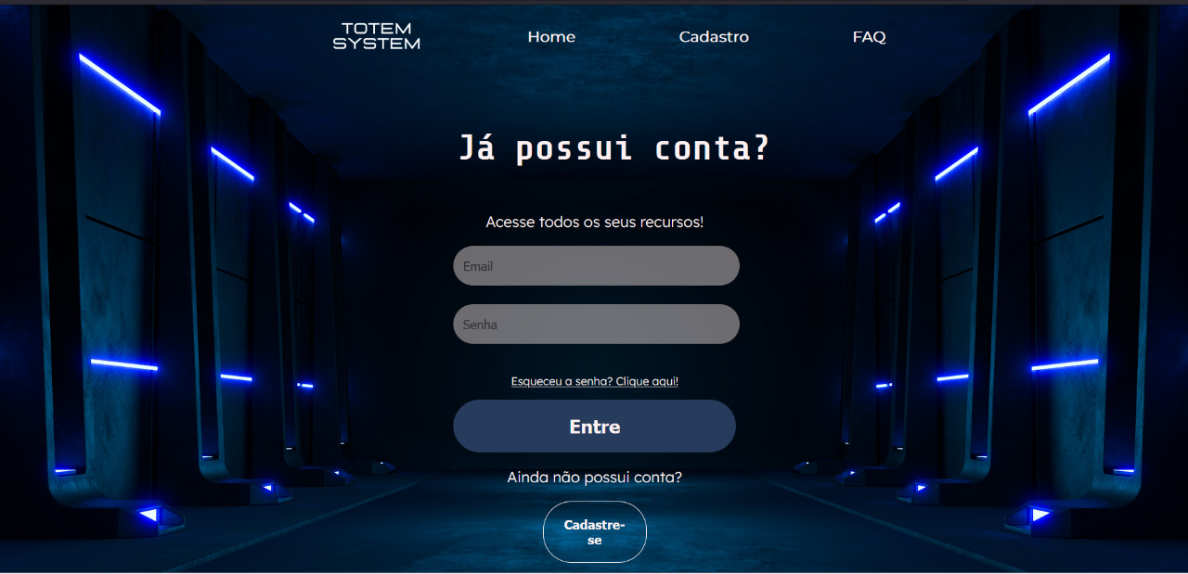
Site Estático- Login

Slide 29
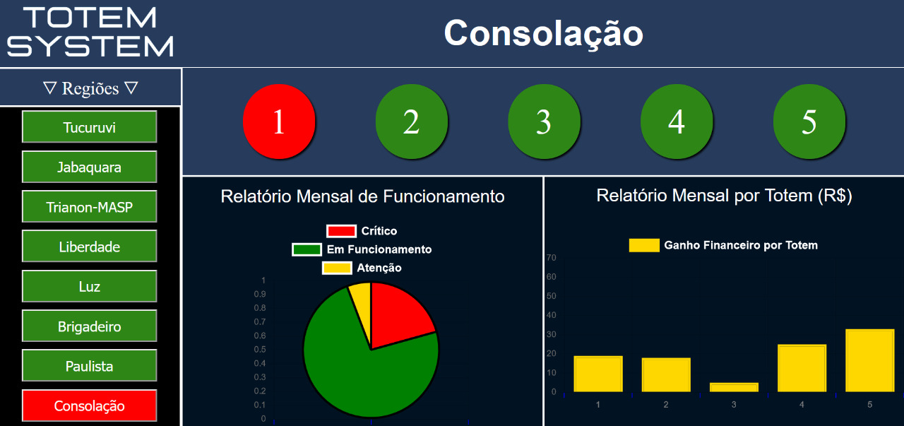
Site Estático- Dashboard

Slide 30
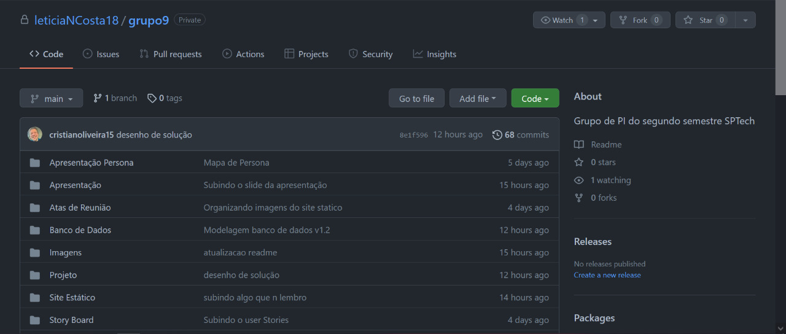
GitHub

Slide 31
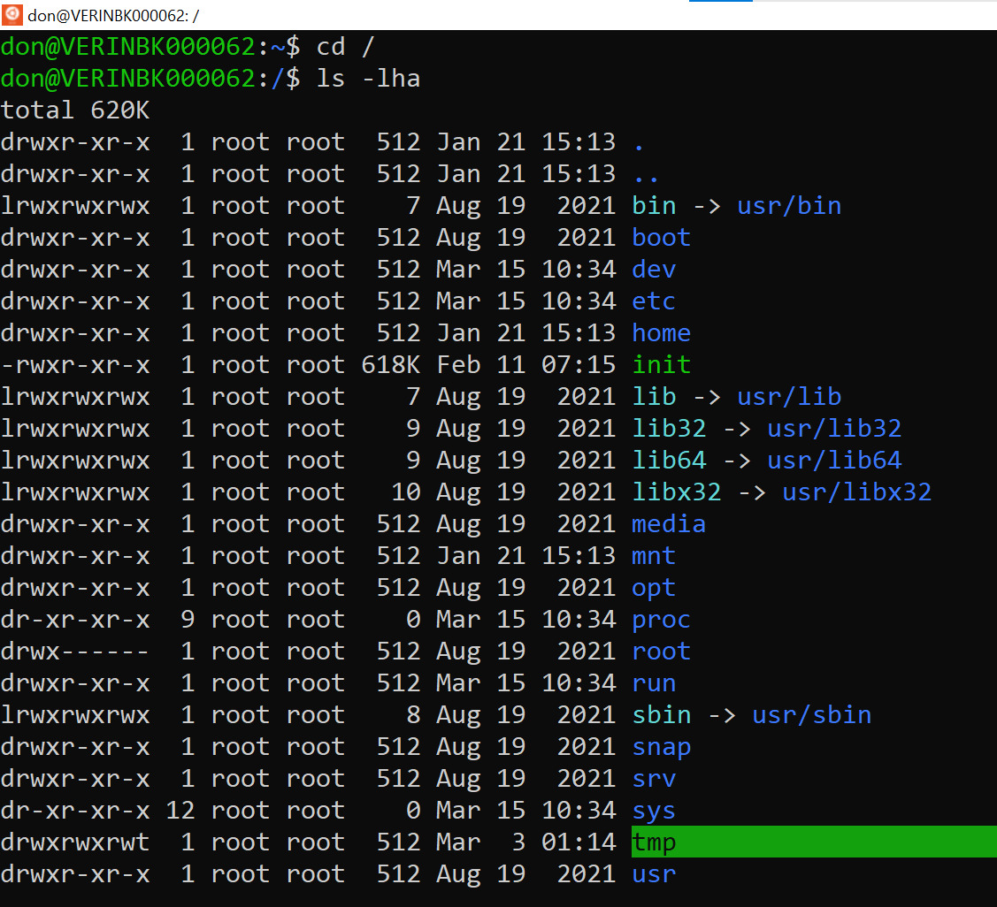
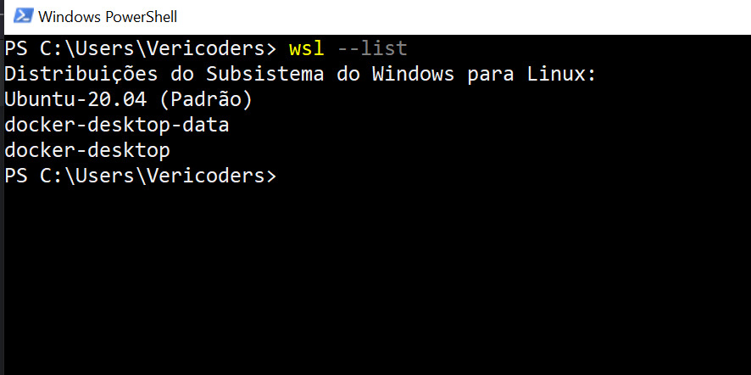
Cliente Linux

Slide 32
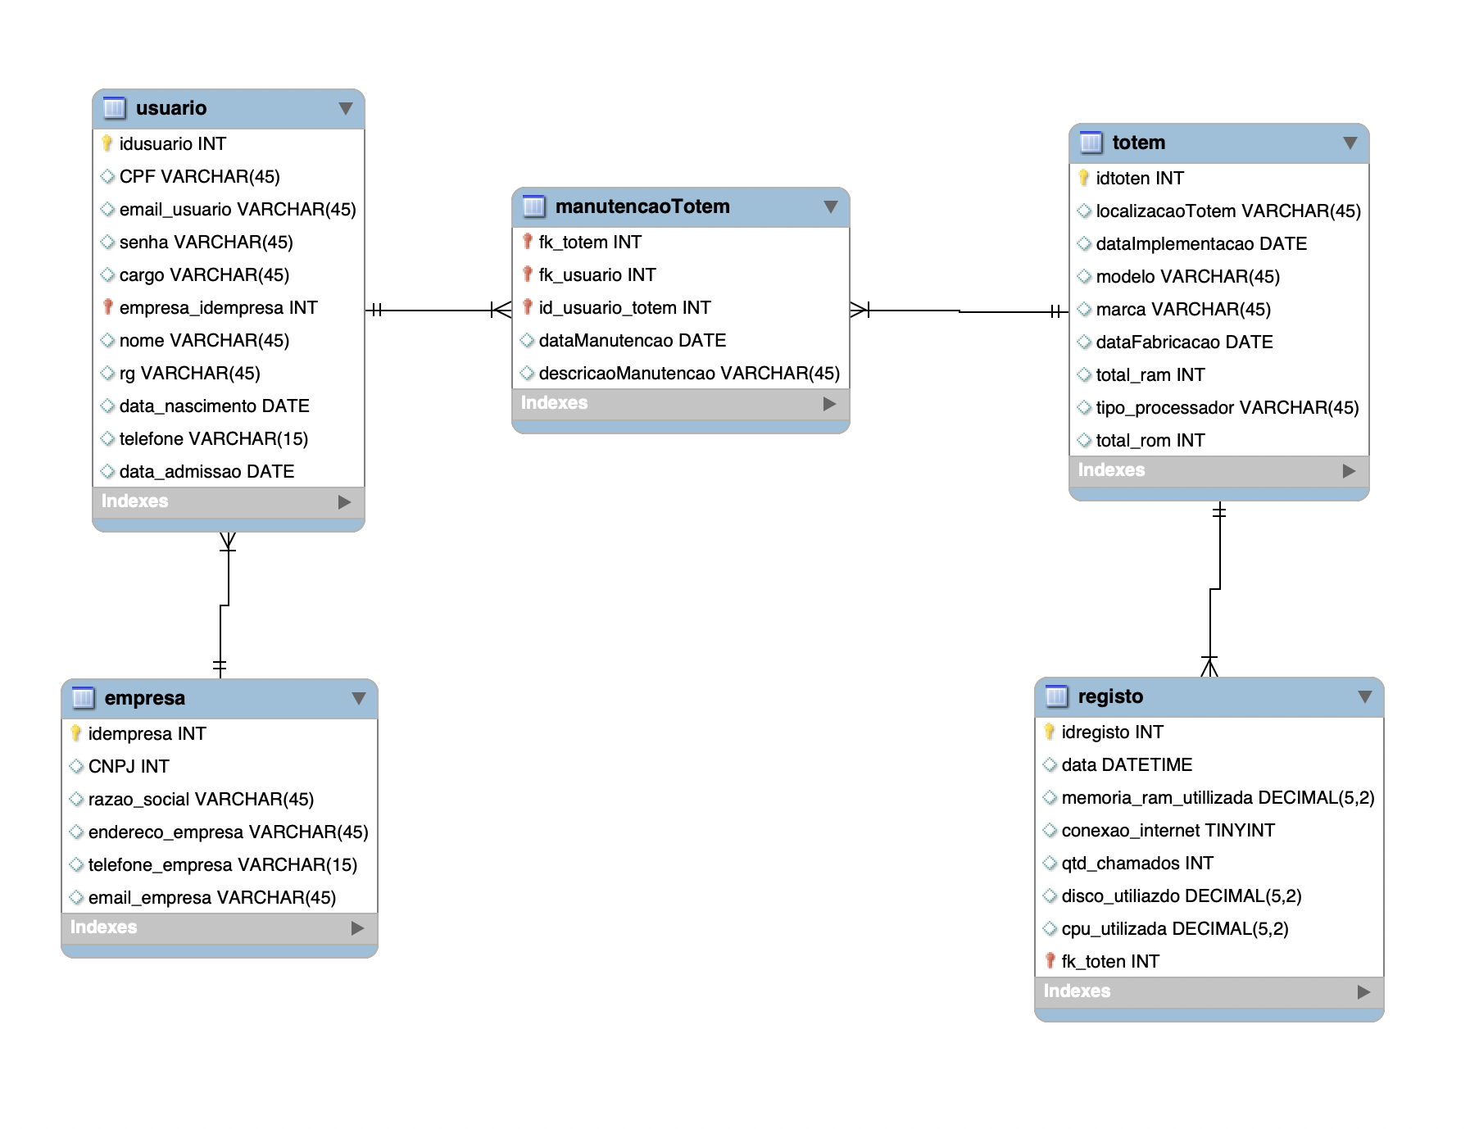
Diagrama BD

Slide 33
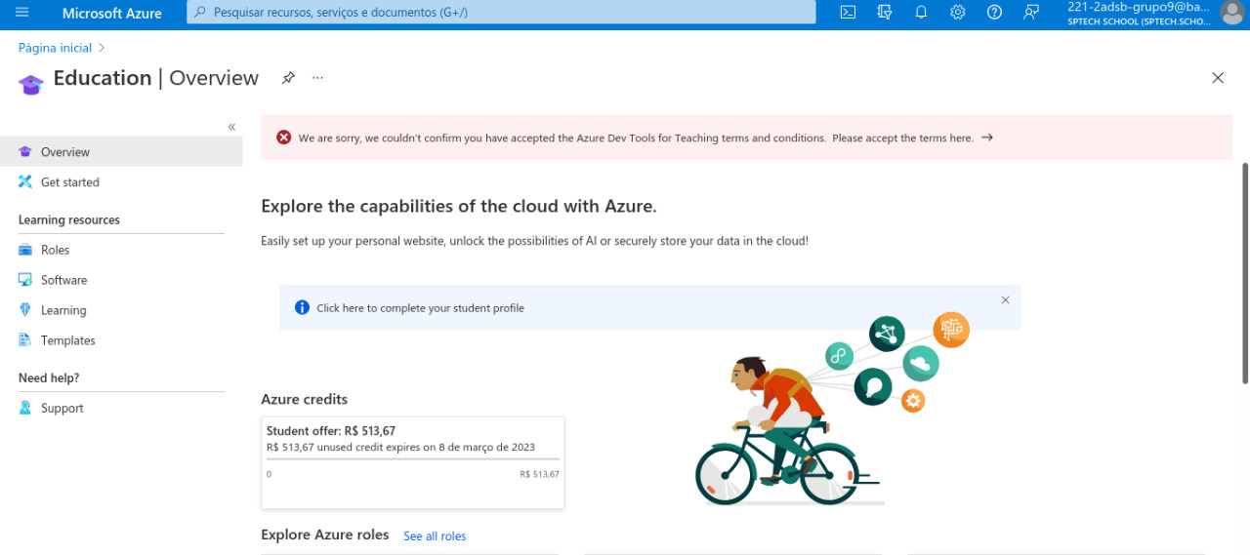
Azure

Slide 34
Evolução E Aprendizado

Slide 35
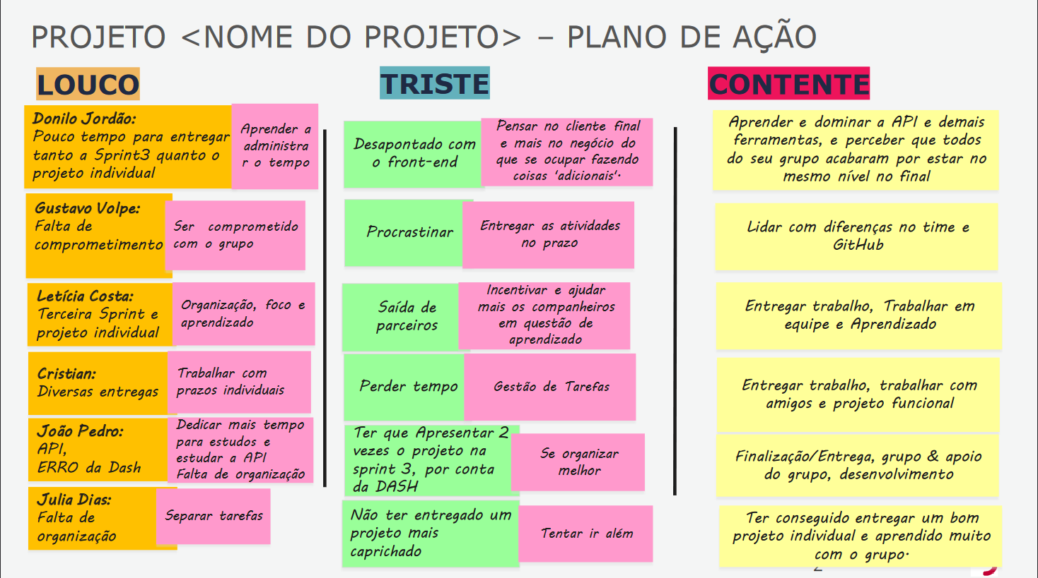
Plano de Resposta / Ação

Slide 36
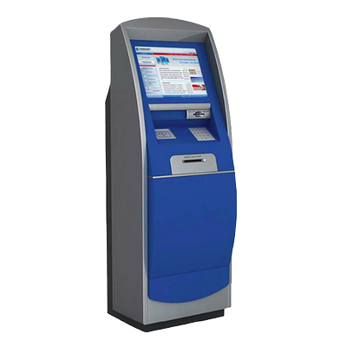
Conclusão
Trabalho em Esquipe reforçado / melhoria do trabalho em equipe. Melhor entrosamento;
Organização e gestão de tempo, considerando o estágio + faculdade;
Melhor produtividade do time;
Melhorar a metodologia ágil;

Slide 37
Obrigado!
Cristian Alexandre - 01212006
Donilo Jordão - 01212008
Gustavo Volpe - 01212101
João Pedro - 01212104
Julia Dias - 01212126
Letícia Costa - 01212180

